Slide 1
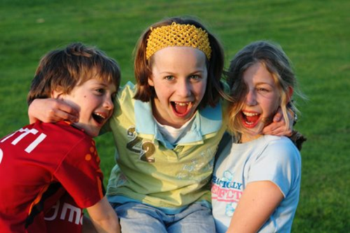
Общение со сверстниками играет очень важную роль в социальном и интеллектуальном развитии ребенка. С друзьями ребенок учится взаимному доверию и уважению, общению на равных - всему тому, чему родители не могут его научить.

Slide 2
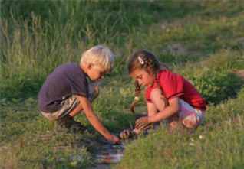
Начало дружбы
Общение со сверстниками играет очень важную роль в социальном и интеллектуальном развитии ребенка. С друзьями ребенок учится взаимному доверию и уважению, общению на равных - всему тому, чему родители не могут его научить.
Если малыш приходит из садика и ничего не рассказывает о своих друзьях по группе, то пора насторожиться – возможно, он чувствует себя там белой вороной или просто не сумел ни с кем подружиться. Такие моменты нужно обговаривать с малышом, чтобы он понял, как себя нужно вести.
Как научить ребенка дружить?
Любая дружба начинается со знакомства. Очень часто с ребенком не хотят дружить, потому что он просто-напросто не умеет знакомиться. Научите ребенка этому искусству, разыграв с помощью его любимых игрушек несколько сцен знакомства в разных ситуациях. Объясните, что очень многое зависит от настроения и выражения лица, поэтому при знакомстве нельзя быть букой и хмуриться. И уж точно не стоит впадать в отчаянье, если в ответ на предложение познакомиться последует отказ, нужно всего лишь повторить попытку немного позже.
Покажите ребенку всю полноту и прелесть дружеских отношений на собственном примере – расскажите о своих друзьях детства, о том, в какие игры вы играли, как проводили время вместе, какие общие секреты у вас были, как вы ссорились и мирились. Поговорите с ним о том, что такое дружба, чем она ценна для детей и взрослых.
Возможно, причина того, что с ребенком никто не дружит, сокрыта в том, что он очень ревностно относится к своим игрушкам и ни с кем не делится. Обговорите это с малышом, объясните ему, что не обязательно брать на прогулку самые-самые любимые игрушки, ну а те, которые взял нужно давать для игры другим детям. Предложите ребенку угостить других малышей конфетами, яблоками или печеньем.
Организуйте для местной детворы какое-то общее занятие – игру в футбол, запуск воздушного змея, поход в театр, кино или зоопарк. Дети получат массу приятных эмоций и у них появятся темы для совместного обсуждения.
Не говорите «нет» если малыш хочет кого-то из друзей пригласить в гости. Пусть среди множества игрушек обязательно будут те, в которые весело и интересно играть с друзьями. Не ленитесь присоединиться к детским играм, но не стоит при этом занимать руководящую позицию.
Время от времени спрашивайте у ребенка, как обстоят дела у его друзей. В разговоре почаще хвалите детей, которых ваш малыш выбрал в качестве друзей, пусть он чувствует вашу поддержку и одобрение.
Оставьте право выбора друзей для ребенка самому ребенку. Не навязывайте более подходящих на ваш взгляд кандидатов, этим вы только пробудите у ребенка желание сделать назло.
Научите ребенка дружить, ведь некоторые друзья детства становятся верными спутниками по нашей жизни и в дальнейшем.

Slide 3
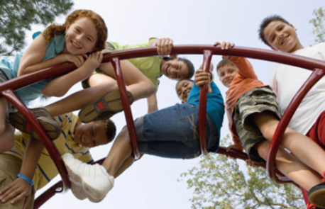
Дружба между детьми в предподростковом возрасте
И если в детстве друзья выбирались в зависимости от умения играть, то ближе к 10-ти годам для ребенка важным приоритетом является так называемая «тусовка», то есть общие интересы, взгляды, увлечения, личностные характеристики, черты характера друга.

Slide 4
Умение дружить воспитывается с чтения первых народных сказок “Лиса и журавль”, “Лиса и волк”, и т.д. Среди литературных: “Бременские музыканты” братьев Гримм, “Волшебник Изумрудного города” А. Волкова, “Дядя Федор, пес и кот” Э. Успенского

Slide 5
Вмешиваться ли маме в дружбу своего ребенка?
Первое, что требуется от мамы – это научить и подтолкнуть ребенка к первому шагу, а дальше нужно лишь наблюдать за его поведением, ненавязчиво корректировать, обсуждать его дружбу, помогать в конфликтах.

Slide 6
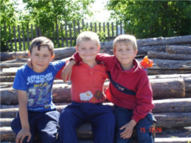
Полезные советы
Чтобы ребенку было где общаться, помимо основных его занятий – садика или школы, подыщите ему еще какие-нибудь спортивные секции, кружки рукоделия (только не сильно нагружайте этим малыша, иначе он просто не выдержит такой нагрузки).
Приглашайте иногда к себе домой друзей ребенка, чтобы они могли пообщаться один на один.
Учите своего ребенка сочувствию, состраданию, принятию чужих мыслей и поступков, прощению.
Обсуждайте с ребенком его друзей, но делайте это ненавязчиво, и если ребенок не хочет ничего говорит – не настаивайте.

Slide 7
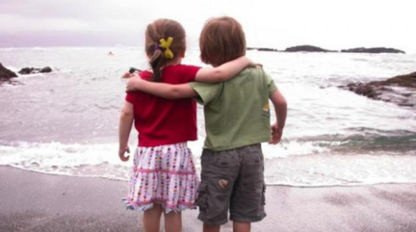
Никогда не насмехайтесь и не игнорируйте проблемы ребенка с друзьями. Пускай для вас они покажутся мелочными, а у ребенка сейчас рушится весь его дружелюбный мир, и восстановить равновесие в его душе — это ваша прямая обязанность.
Если в кругу вашего общения есть мамочки, не навязывайте своему ребенку дружбу с дитём вашей подруги, потому что они могут быть абсолютно несовместимы ни по характеру, ни по взглядам.

Slide 8
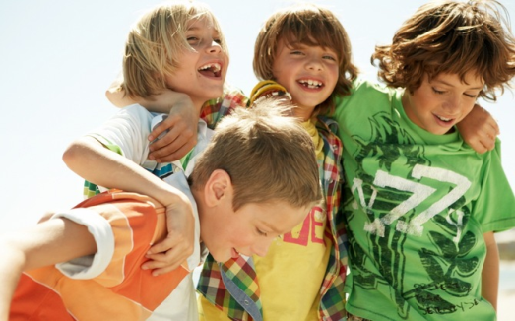
Это важно!
Если у ребенка возникает конфликт с другом, посоветуйте ему возможные пути выхода из создавшегося положения. Хвалите свое чадо за хорошие, добрые поступки и порицайте, когда он выказывает эгоизм.

